Slide 1
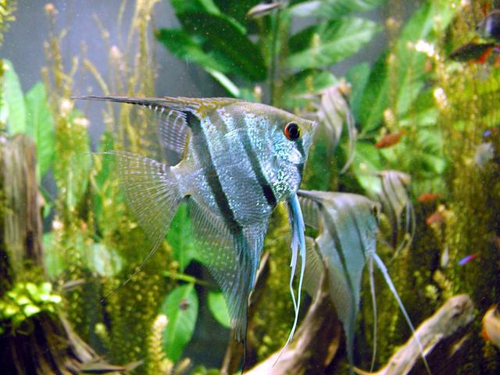
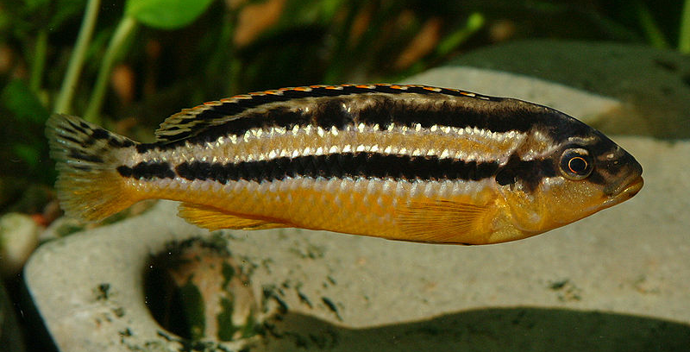
Кісткові риби
Підготувала
Учениця 8-В класу
Кошина Анна

Slide 2
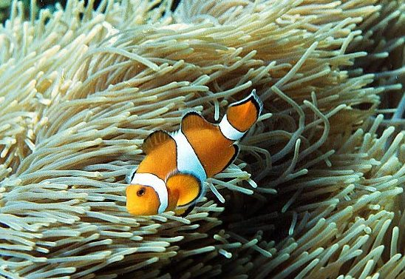
Загальна інформація
Клас Кісткові риби - це найбільша за кількістю видів (понад 20 тис.) і найбільш давня група первинно водних хордових тварин. Риби
заселили всі види морських, прісних і солонува-
тих водойм. Вся їхня організація несе на собі від-
биток пристосування до життя у щільному вод-
ному середовищі. У водоймах України мешкає
181 вид кісткових риб (з них у Дніпрі - 80). Дослід-
жуючи водойми важкодоступних районів і гли-
боководних частив Світового океану, вчені про-
довжують відкривати все нові й нові види риб.
Кісткові риби, за застарілою (традиційною) кла-
сифікацією, клас риб, поділявся на підкласи (зараз класи) лопастеперих і променепе-рих риб. За сучасною класифікацією представники групи разом із чотириногими скла-дають кладу Euteleostomi.
Найголовніші особливості їх організації наступні:
1. Форма тіла обтічна за рахунок плавного переходу її відділів - голови, тулуба і хвоста - один в одного і сплющена з боків.
2. Шкіра багата залозами, рясно виділяють слиз, і покрита лускою.
3. Органи руху та стабілізації положення тіла спиною вгору - це непарні і парні плавці.

Slide 3
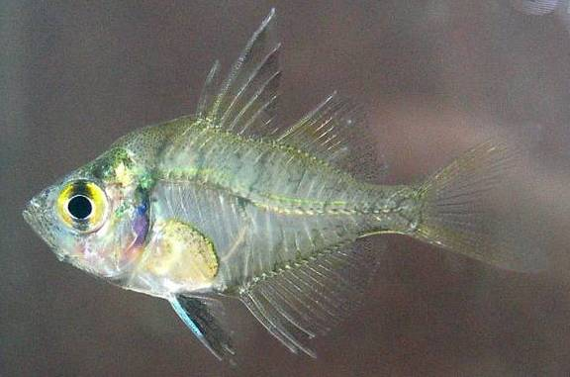
Плавучість кісткових риб підтримується гідростатичним органом-плавальним міхуром.
4. Скелет хрящової або кістковий. Череп нерухомо з'єднаний з хребтом. У хребті два відділи: тулубний і хвостовий. Пояси кінцівок не пов'язані з осьовим скелетом.
5. М'язи слабо диференційовані, сегментовані. Руху ня тіла одноманітні, змієподібні і переважно в горизонтальній площині.
6. Захоплення їжі активний з допомогою щелеп. Передній і середній відділи кишечника сильно диференційовані. Розвинені травні залози: печінка та підшлункова залоза.
7. Органи дихання - зябра.
8. Кровоносна система замкнута, має одне коло кровообігу і двокамерну серце. Органи і тканини риб забезпечуються артеріальною кров'ю.
9. Органи виділення - парні тулубні нирки. Кінцевий продукт азотистого обміну, виведений з організму,- аміак чи сечовина.
10. Центральна нервова система представлена головним і спинним мозком. Головний
мозок диференційований на п'ять відділів. Будова
органів чуття - зору, нюху, слуху - адаптовано до
функціонування у водному середовищі. Розвинений
особливий орган бічної лінії, що дозволяє рибам орі-
єнтуватися в потоках води.
11. Риби роздільностатеві. Розмноження тільки ста-
теве. У більшості запліднення зовнішнє, у воді. Роз-
виток з неповним метаморфозом(є стадія личинки).

Slide 4
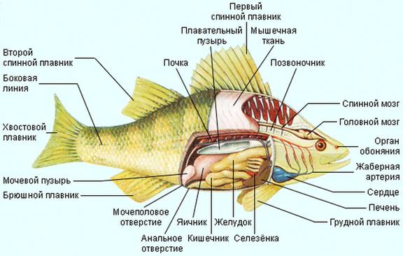
Будова
Тіло кісткових риб складається з трьох відділів: голови, тулуба та хвоста. На голові розташовані парні очі та ніздрі, ротовий отвір і зяброві кришки, по задньому краю яких проходить межа між головою та тулубом. На тулубі містяться парні (грудні та черевні) і непарні (спинні та анальний) плавці – вирости шкіри. Всередині плавців розташовані плавцеві промені. Межа між тулубом та хвостом проходить на рівні анального отвору. Хвіст закінчується хвостовим плавцем. Він забезпечує поступальний рух, непарні плавці – стійкість тіла під час пла-
вання, а парні – слугують
«стерном» глибини. За їх-
ньою допомогою риба та-
кож може повільно пливти
вперед або назад (наприк-
лад, щука, яка підкрада-
ється до здобичі у зарос-
тях водяних рослин).
Внутрішня та
зовнішня будова
кісткових риб

Slide 5
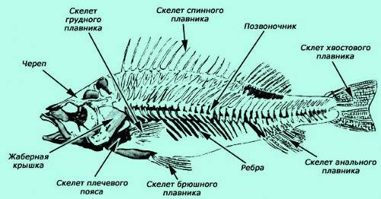
Скелет риб складається з черепа, хребта, скелета непарних, парних плавників і їх поясів. У тулубному відділі до поперечних відростках тіла приєднуютья ребра. Хребці зчленовуються один з одним за допомогою суглобових відростків, забезпечуючи вигин переважно в горизонтальній площині. Череп утворений великим числом кісток і несе щелепи, забезпечені зубами. Скелет служить опорою для м'язів і захистом для внутрішніх органів.
Потужна мускулатура риб складається із сегментів, розділених сполучнотканинними перегородками, і в цілому нагадує м'язову систему ланцетника. Окремі пучки м'язів
керують рухами очей, зябер,
щелеп.
Скелет кісткових риб

Slide 6
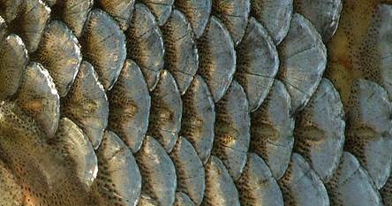
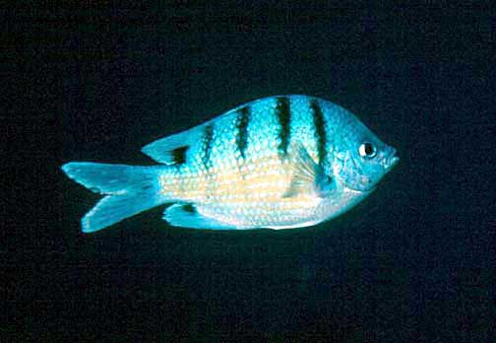
Тіло кісткових риб вкрите захисною лускою, що здебільшого має вигляд тонких напівпрозорих пластинок, які черепицеподібно
накладаються одна на одну. При цьому своїм
переднім краєм луска занурена в шкіру, а зад-
нім налягає на луску наступного ряду Під час
росту тварини луска наростає шарами, бо взим-
ку ріст риби припиняється і поновлюється нас-
тупної весни. Цей процес нагадує утворення
річних кілець у деревині дерев наших широт.
Так, за нашаруваннями луски визначають вік
риби. Шкіра має багато залозистих клітин. Вони виділяють слиз, який захищає шкіру від
проникнення хвороботворних організмів та
полегшує плавання, зменшуючи тертя об воду.

Slide 7
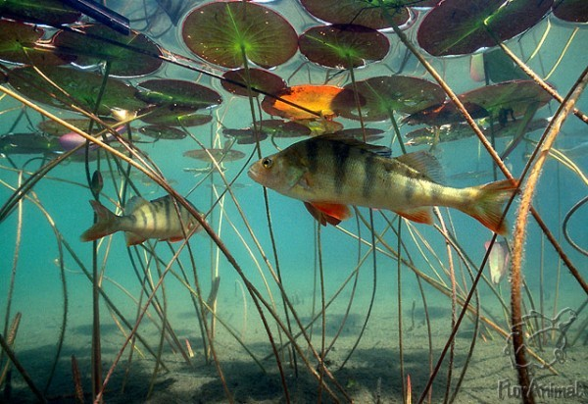
Травна система
Харчуються риби різноманітною їжею.
Харчова спеціалізація відбивається на будо-
ві органів травлення. Рот веде в ротову порож-
нину, в якій зазвичай є численні зуби, роз-
ташовані на щелепних, піднебінних і інших
кістках. У деяких представників зуби розвинені
дуже сильно і для людини представляють
велику небезпеку, наприклад піранья.
Слинні залози відсутні. З ротової порожнини
їжа проходить у глотку, прориву зябровими щілинами, і по стравоходу потрапляє в шлунок, залози якого рясно виділяють травні соки. У деяких риб (коропові і ряд інших) шлунка немає і їжа надходить відразу в тонкий кишечник, де під впливом комплексу ферментів, що виділяються залозами самого кишечника, печінки та підшлункової залози, відбувається розщеплення їжі і всмоктування поживних речовин. У більшості риб є тонкостінний виріст кишечника, заповнений сумішшю газів, - плавальний міхур. Він виконує гідростатичну функцію, тобто зрівнює щільність риби з щільністю води, що дозволяє рибі без м'язових зусиль триматися на будь-якій глибині. Газова суміш, якою наповнений міхур, може поглинатися або виділятися капілярами стінок міхура, що змінює питома вага риби.

Slide 8
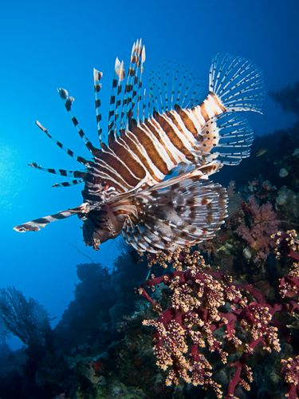
Дихальна система
Органи дихання - зябра - розташовані на зябрових дугах. Ззовні кожного краю зябрової дуги розта-шовані два ряди зябрових пелюсток червоного кольору. В них розгалужуються кровоносні судини і відбувається газообмін. Риба заковтує ротом воду із розчиненим у ній киснем. Завдяки рухам зяб-рових кришок вода проходить через глотку, омиває зяброві пелюстки і виходить назовні через зяброві щілини.
З внутрішнього боку від зябрових пелюсток роз-міщені біляві зяброві тичинки, які запобігають потраплянню сторонніх часток із водою у зябра. Так вони виконують функцію цідильного апарату. Отже, їжа затримується в ротоглотці й не заважає газообміну в зябрах.
У деяких риб (дводишних), крім зябер, є ще одна чи дві легені - органи, які дають змогу дихати атмосферним киснем. Легені являють собою порожні міхури, що сполучаються із стравоходом.

Slide 9
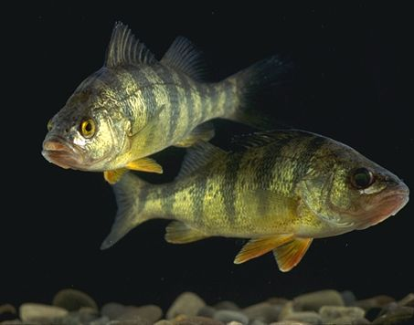
Кровоносна система
Кровоносна система кісткових риб має серце, що міститься на черевному боці тіла. Воно складається із двох послідовних камер: передсердя та шлуночка. Почергово скорочуючись, ці відділи серця забезпечують рух крові по замкненій системі судин. Через серце тече лише венозна кров. По великій артерії (аорті) вона рухається від серця до дрібних зябрових судин, де насичується киснем, тобто стає артеріальною. Артеріальна кров тече до різних органів, де віддає кисень і стає венозною. По венах венозна кров повертається до серця. Отже, у більшості
риб є лише одне коло кровообігу.
У крові риб є різні типи клітин, зокрема
еритроцити. Вони, мають червоне забарв-
лення, зумовлюючи відповідне забарвлен-
ня крові. В еритроцитах є особливий ди-
хальний пігмент (гемоглобін), який здат-
ний приєднувати і транспортувати кисень
або вуглекислий газ.
Кісткові риби – холоднокровні тварини.
Тобто вони неспроможні підтримувати
постійний рівень температури тіла: вона
у них залежить від температури довкілля.

Slide 10
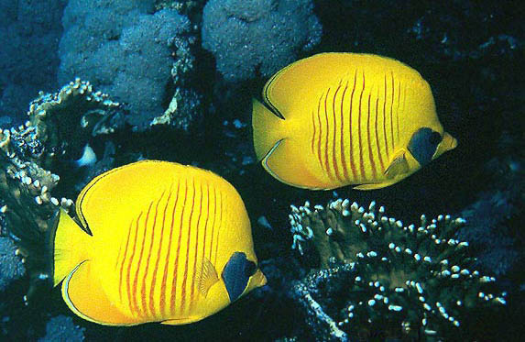
Нервова система
Центральна нервова система складається з головного і спинного мозку. Головний мозок у риб, як у всіх хребетних, представлений п'ятьма відділами: переднім, проміжним, середнім, мозочком і довгастим мозком. Від переднього мозку відходять добре розви-нені нюхові частки. Найбільшого розвитку досягає середній мозок, який здійснює аналіз зорових сприйнять, а також мозочок, регулюючий координацію рухів і збереження рівноваги. На будову органів чуття сильний вплив зробила життя у водному середовищі. Так, очі мають пласку рогівку і майже кулястої форми кришталик, що дає можливість рибам бачити тільки близько розташовані предмети (до 10 - 15 м). Оскільки природні води відрізняються низькою прозорістю, далеке бачення у риб не розвинене. Акомо-
дація, тобто наводка на чітке бачення предме-
та, здійснюється скороченням м'язового
відростка кришталика, що переміщує його по
відношенню до сітківки. Пошуку злиденні,
зустрічі особин різної статі, здатності трима-
тися в зграї риб допомагає гострий нюх.
Органом нюху є парні мішечки, вистелені чут-
ливими клітинами, до основи яких підходять
волокна нюхового нерва.

Slide 11
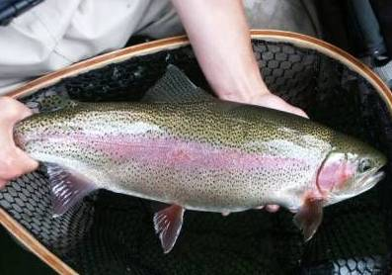
Нюхові мішечки відкриваються назовні отвором - ніздрів. Орган смаку представлений численними смаковими сосочками, розташованими на губах, в стравоході, глотці і навіть на плавниках. Орган слуху і рівноваги представлений лише внутрішнім вухом, розташованим з боків задньої частини черепа. Швидкість поширення звуку у воді в чотири рази вище, ніж у повітрі. Тому простий за будовою орган слуху риб дозволяє їм через кістки черепа чуйно сприймати звукові хвилі. Риби здатні видавати звуки зубами, зябровими кришками, плавцями, плавальним міхуром. За допомогою звукової сигналізації риби висловлюють емоційний стан - загрозу, попередження, заклик, сиг-
нал тривоги та ін. Особливу роль в житті риб грає ор-
ган бічної лінії. Він представлений поздовжніми ка-
налами, що лежать з боків тіла в шкірі і сполученими
з зовнішньої середовищем через велике число ліній-
но розташованих отворів. На дні каналів навпроти от-
ворів лежать чутливі клітини, забезпечені віями. Во-
ни сприймають змін у тиску та напрямки води, що
дає можливість рибі безперешкодно орієнтуватися в
її потоках, успішно плавати як у денний так і в нічний
час і уникати зіткнень з підводними предметами. Цей орган є тільки у первічноводних, тобто у риб і амфібій. Найбільшого розвитку вона досягла у риб.

Slide 12
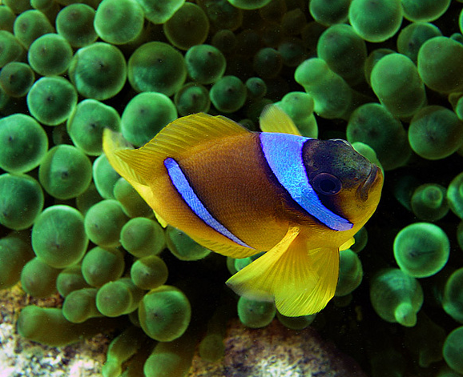
Видільна система
Органами виділення служать парні стрічкоподібні тулубні нирки, розташовані в порожнині тіла під хребтом. Вони втратили зв'язок з порожниною тіла і видаляють
шкідливі продукти життєдіяльності,
фільтруючи їх із крові. У прісновод-
них риб кінцевим продуктом білко-
вого обміну є отруйний аміак. Він
розчиняється великою кількістю
води, і тому риби виділяють багато
рідкої сечі. Виведена з сечею вода
легко компенсується за рахунок її
постійного надходження через
шкіру, зябра і з їжею. У морських
риб кінцевим продуктом азотистого
обміну служить менш отруйна
сечовина, виведення якої вимагає
меншої кількості води. Новоутворе-
на в нирках сеча по парним сечово-
дах відтікає в сечовий міхур, звідки
виводиться назовні через видільні отвір.

Slide 13
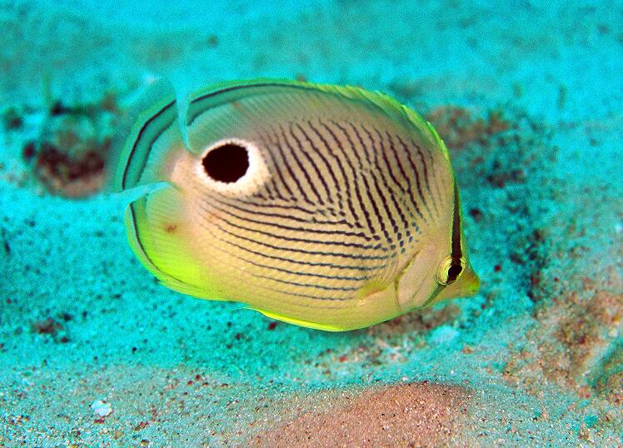
Розмноження
Кісткові риби, як правило, роздільностатеві тварини, але інколи трапляються і гермафродити (наприклад, морський
окунь). Статеві залози, як правило, парні
й мають статеві протоки, через які стате-
ві клітини виводяться назовні. Для біль-
шості кісткових риб характерне зовнішнє
запліднення, але відомі види із внутріш-
нім заплідненням (гуппі).
Відкладання самками ікри з подальшим
її заплідненням сім'яною рідиною сам-
ців називають нерестом. Для розмноже-
ння риби шукають місця, придатні для
відкладання ікри і розвитку нащадків.
Багато видів риб розмножується у тих
самих водоймах, де й живуть (наприклад, сазан, річковий окунь, сом). Інші види долають великі відстані, щоб дістатися до місць розмноження. При цьому вони можуть змінювати своє звичне середовище існування на інше: одні з них мігрують на нерест із морів до річок, інші - навпаки.

Slide 14
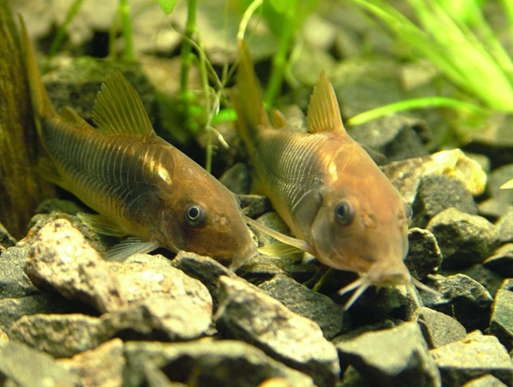
Розвиток
Час від відкладення ікри риб до виходу з неї личинок - інкубаційний період - залежить від температури води. Розвиток ікри більшості риб України, які нерестяться навесні та влітку, триває від трьох до восьми діб. У тих видів, нерест яких відбувається восени та взимку (наприклад, лососі, миньок), розвиток ікри триває до весни.
У переважної більшості кісткових риб розвиток непрямий. З ікринки виходить маленька личинка, що має лише розвинені непарні плавці; кишечник в неї не функціонує, а живиться вона поживними речовинами жовточного мішка, розташованого на черевному
боці. Згодом запас жовтка вичерпується,
личинка починає живитись одноклітинни-
ми організмами, а потім їжею, яку спожи-
вають і дорослі риби. У неї з'являються
парні плавці й личинка перетворюється на
молоду рибку - малька. У деяких видів
(наприклад, у акваріумних гуппі) зародок
розвивається до малька всередині ікринки
в материнському організмі, й народжується
вже сформована маленька рибка (прямий
розвиток).

Slide 15
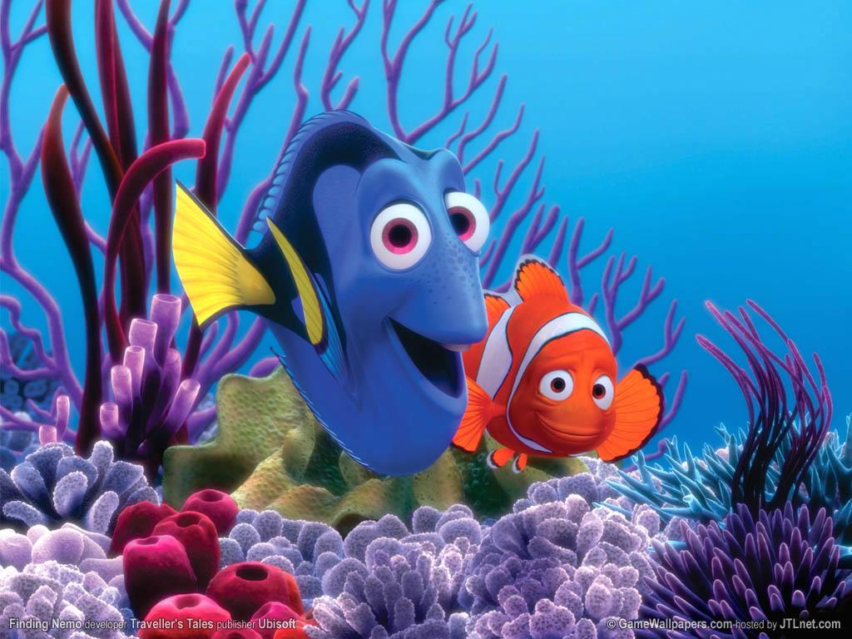
Дякую за увагу!

Slide 16
Джерела
http://school.xvatit.com
http://ped.sumy.ua
http://myrefs.org.ua
http://uk.wikipedia.org

